Slide 1
GUI

Slide 2
자바의 GUI(Graphical User Interface)
GUI 응용프로그램
GUI
사용자가 편리하게 입출력 할 수 있도록 그래픽으로 화면을 구성하고, 마우스나 키보드로 입력 받을 수 있도록 지원하는 사용자 인터페이스
자바 언어에서 GUI 응용프로그램 작성
AWT와 Swing 패키지에 강력한 GUI 컴포넌트 제공
쉬운 GUI 프로그래밍

Slide 3
자바의 GUI(Graphical User Interface)
AWT와 Swing 패키지
AWT(Abstract Windowing Toolkit) 패키지
자바가 처음 나왔을 때부터 배포된 GUI 패키지, 최근에는 거의 사용하지 않음
AWT 컴포넌트는 중량 컴포넌트(heavy weight component)
AWT 컴포넌트의 그리기는 운영체제에 의해 이루어지며, 운영체제에 의 자원을 많이 소모하고 부담을 줌
운영체제가 직접 그리기 때문에 속도는 빠름

Slide 4
자바의 GUI(Graphical User Interface)
Swing 패키지
AWT 기술을 기반으로 작성된 자바 라이브러리
모든 AWT 기능 + 추가된 풍부하고 화려한 고급 컴포넌트
AWT 컴포넌트를 모두 스윙으로 재작성. AWT 컴포넌트 이름 앞에 J자를 덧붙임
순수 자바 언어로 구현
스윙 컴포넌트는 경량 컴포넌트(light weight component)
스윙 컴포넌트는 운영체제의 도움을 받지 않고 직접 그리기 때문에 운영체제에 부담주지 않음
현재 자바의 GUI로 사용됨

Slide 5




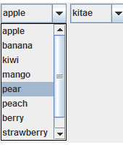


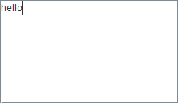

스윙 컴포넌트 예시
JButton
JCheckBox
JRadioButton
JSlider
JPasswordField
JSpinner
JTextField
JTextArea
JComboBox
JList

Slide 6

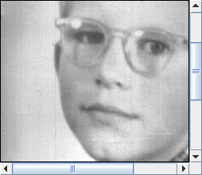
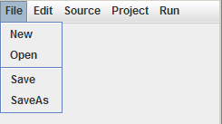
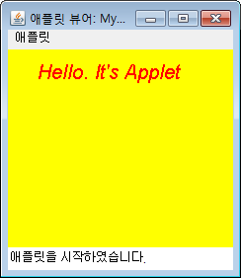
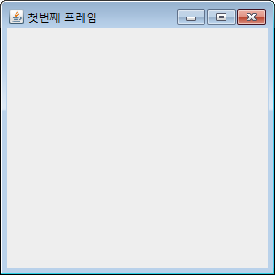
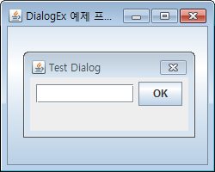
JProgressBar
JToolTip
JScrollPane
JMenu
JDialog
JApplet
JFrame

Slide 7
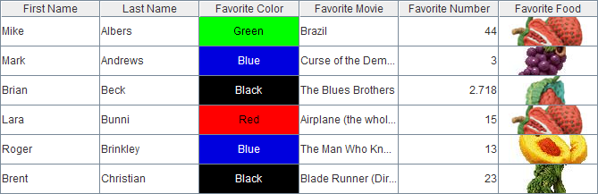
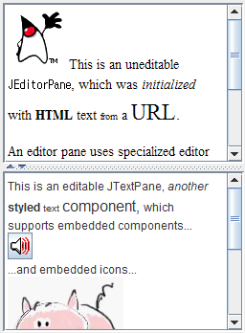
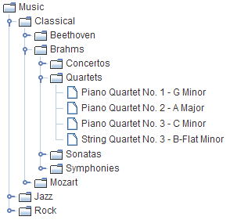
JTable
JTree
JEditorPane and JTextPane

Slide 8
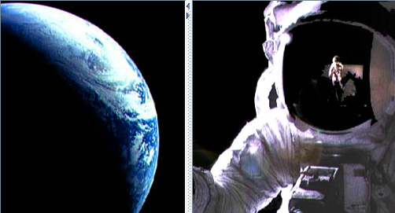
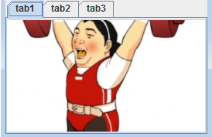
JToolBar
JSplitPane
JTabbedPane

Slide 9
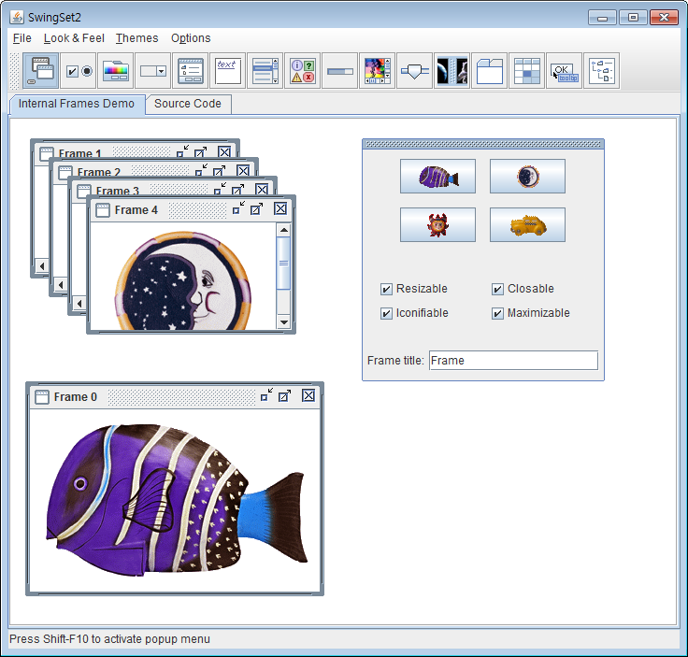
오라클에서 제공하는 스윙 데모
스윙 데모 사이트
http://www.oracle.com/technetwork/java/javase/downloads/index.html
Demos and Samples 다운로드
스윙 데모 실행 사례
C:\Program Files\Java\
jdk1.8.0_05\demo\jfc\
SwingSet2
SwingSet2.jar 파일 더블클릭
다양한 스윙 컴포넌트 실행
소스 코드 제공

Slide 10
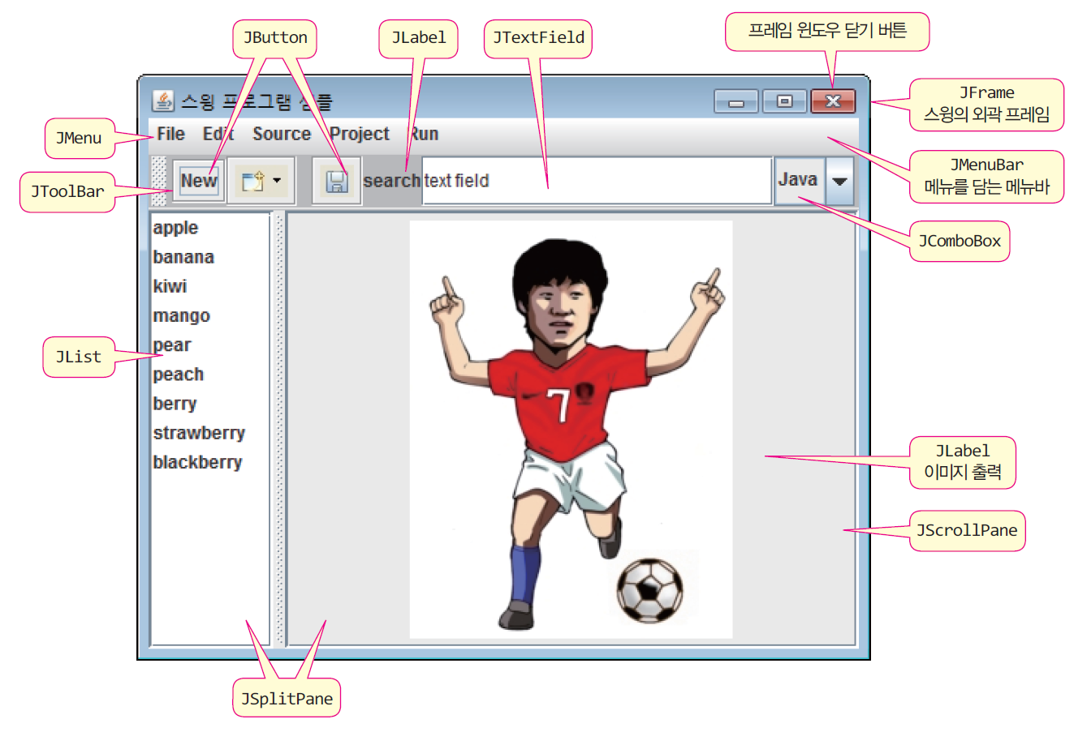
스윙 GUI 프로그램 샘플
스윙 응용프로그램은 스윙 컴포넌트를 이용하여 레고 블록을 조립하듯이 작성

Slide 11
GUI 패키지 계층 구조
Object
AWT 클래스
Font
FontMetrics
Component
Dimension
Color
Graphics
Button
Label
TextComponent
Container
List
Canvas
Scrollbar
Panel
Window
Checkbox
Choice
Applet
Frame
Dialog
Swing 클래스
JComponent
JApplet
JFrame
JDialog
JLabel
JList
JComboBox
JSlider
JTextComponent
AbstractButton
JScrollBar
JPanel
JLayeredPane
JEditorPane
JTextField
JTextArea
JOptionPane
JTabbedPane
JSplitPane
JSeparator
JRootPane
JToolBar
JPasswordField
JMenuItem
JButton
JToggleButton
JMenuBar
JToolTip
JPopupMenu
JFileChooser
JMenu
JCheckBox
JColorChooser
JTree
JTable
JTableHeader
JCheckBoxMenuItem
JRadioButton
JProgressBar
JSpinner
JScrollPane
JInternalFrame
JRadioButtonMenuItem

Slide 12
컨테이너와 컴포넌트
컨테이너
다른 컴포넌트를 포함할 수 있는 GUI 컴포넌트
java.awt.Container를 상속받음
다른 컨테이너에 포함될 수 있음
AWT 컨테이너 : Panel, Frame, Applet, Dialog, Window
Swing 컨테이너 : JPanel JFrame, JApplet, JDialog, JWindow

Slide 13
컨테이너와 컴포넌트
컴포넌트
컨테이너에 포함되어야 화면에 출력될 수 있는 GUI 객체
다른 컴포넌트를 포함할 수 없는 순수 컴포넌트
모든 GUI 컴포넌트가 상속받는 클래스 : java.awt.Component
스윙 컴포넌트가 상속받는 클래스 : javax.swing.JComponent

Slide 14
컨테이너와 컴포넌트
최상위 컨테이너
다른 컨테이너에 포함되지 않고도 화면에 출력되며 독립적으로 존재 가능한 컨테이너
스스로 화면에 자신을 출력하는 컨테이너 : JFrame, JDialog, JApplet

Slide 15
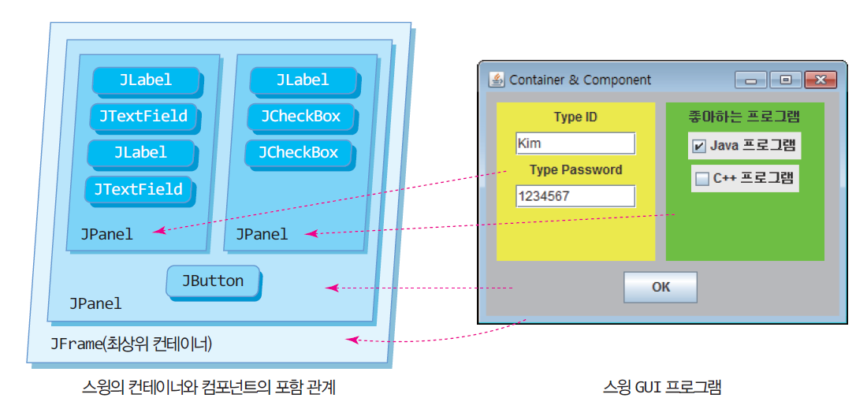
컨테이너와 컴포넌트의 포함관계
컴포넌트
컨테이너
컨테이너
컨테이너
최상위 컨테이너를 바닥에 깔고, 그 위에 컨테이너를 놓고,
다시 컴포넌트를 쌓아가는 방식, 즉 레고 블록을 쌓는 듯이 GUI 프로그램을 작성한다.

Slide 16
스윙 GUI 프로그램 만들기
스윙 GUI 프로그램을 만드는 과정
1. 스윙 프레임 만들기
2. main() 메소드 작성
3. 스윙 프레임에 스윙 컴포넌트 붙이기
스윙 프로그램 작성에 필요한 import문
import java.awt.*; // 그래픽 처리를 위한 클래스들의 경로명
import java.awt.event.*; // AWT 이벤트 사용을 위한 경로명
import javax.swing.*; // 스윙 컴포넌트 클래스들의 경로명
import javax.swing.event.*; // 스윙 이벤트를 위한 경로명

Slide 17
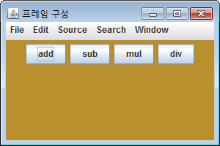
스윙 프레임
스윙 프레임 : 모든 스윙 컴포넌트를 담는 최상위 컨테이너
JFrame을 상속받아 구현
컴포넌트들은 화면에 보이려면 스윙 프레임에 부착되어야 함
프레임을 닫으면 프레임에 부착된 모든 컴포넌트가 보이지 않게 됨
스윙 프레임(JFrame) 기본 구성
프레임 – 스윙 프로그램의 기본 틀
메뉴바 – 메뉴들이 부착되는 공간
컨텐트팬 – GUI 컴포넌트들이 부착되는 공간
JFrame
타이틀 바를 가진 Frame
Frame
Menu Bar
메뉴바
Content Pane
컨텐트팬 :
화면에 출력될
모든 컴포넌트들이
부착되는 공간

Slide 18
프레임 만들기, JFrame 클래스 상속
스윙 프레임
JFrame 클래스를 상속받은 클래스 작성
프레임의 크기 반드시 지정 : setSize() 호출
프레임을 화면에 출력하는 코드 반드시 필요 : setVisible(true) 호출
import javax.swing.*;
public class MyFrame extends JFrame {
MyFrame() {
setTitle("첫번째 프레임");
setSize(300, 300);
setVisible(true);
}
public static void main(String [] args) {
MyFrame mf = new MyFrame();
}
}
타이틀
JFrame을 상속받은
MyFrame 작성
생성자에서 타이틀 설정
300
픽셀
생성자에서 프레임 크기 지정
생성자에서 프레임이 화면에
출력되도록 지정
300 픽셀
MyFrame 객체 즉
스윙 프레임 생성

Slide 19
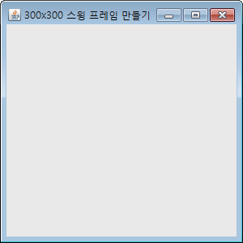
예제 1 : 300x300 크기의 스윙 프레임 만들기
300×300 크기의 스윙 프레임을 만들어라.
import javax.swing.*;
public class MyFrame extends JFrame {
MyFrame() {
setTitle("300x300 스윙 프레임 만들기");
setSize(300,300); // 프레임 크기 300x300
setVisible(true); // 프레임 출력
}
public static void main(String[] args) {
MyFrame frame = new MyFrame();
}
}

Slide 20
스윙 응용프로그램에서 main()의 기능과 위치
스윙 응용프로그램에서 main()의 기능 최소화 바람직
스윙 응용프로그램이 실행되는 시작점으로서의 기능만
스윙 프레임을 생성하는 정도의 코드로 최소화
public static void main(String [] args) {
MyFrame frame = new MyFrame(); // 스윙 프레임 생성
}

Slide 21
프레임에 컴포넌트 붙이기
타이틀 달기
super()나 setTitle() 이용
컨텐트팬에 컴포넌트 달기
컨텐트팬이란?
- 스윙 컴포넌트들이 부착되는 공간
컨텐트팬 알아내기
– 스윙 프레임에 붙은
디폴트 컨텐트팬
알아내기
컨텐트팬에 컴포넌트 붙이기
컨텐트팬 변경
MyFrame() { // 생성자
super("타이틀문자열");
}
MyFrame() { // 생성자
setTitle("타이틀문자열");
}
public class MyFrame extends JFrame {
MyFrame() {
...
// 프레임의 컨텐트팬을 알아낸다.
Container contentPane = getContentPane();
}
...
}
// 버튼 컴포넌트 생성
JButton button = new JButton("Click");
contentPane.add(button); // 컨텐트팬에 버튼 부착
class MyPanel extends JPanel {
... // JPanel을 상속받은 패널을 구현한다.
}
// frame의 컨텐트팬을 MyPanel 객체로 변경
frame.setContentPane(new MyPanel());

Slide 22
컨텐트팬에 대한 JDK 1.5 이후의 추가 사항
JDK 1.5 이전
프레임의 컨텐트팬을 알아내어 반드시 컨텐트팬에 컴포넌트 부착
JDK 1.5 이후 추가된 사항
프레임에 컴포넌트를 부착하면 프레임이 대신 컨텐트팬에 부착
결론
JDK1.5이전처럼 직접 컨텐트팬에 컴포넌트를 부착하는 것이 바람직함
컨텐트팬 다루기 능력 필요하기 때문
Container c = frame.getContentPane();
c.add(new JButton("Click")); // 컨텐트팬에 직접 컴포넌트 부착
frame.add(new JButton("Click"));
// 프레임이 버튼 컴포넌트를 컨텐트팬에 대신 부착

Slide 23
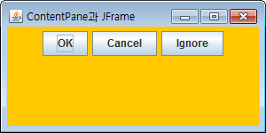
예제 2 : 3개의 버튼 컴포넌트를 가진 스윙 프레임 만들기
다음 그림과 같이 콘텐트팬의 배경색을 오렌지색으로 하고, OK, Cancel, Ignore 버튼을 부착한 스윙 프로그램을 작성하라.
import javax.swing.*;
import java.awt.*;
public class ContentPaneEx extends JFrame {
ContentPaneEx() {
setTitle("ContentPane과 JFrame 예제"); // 프레임의 타이틀 달기
setDefaultCloseOperation(JFrame.EXIT_ON_CLOSE);
Container contentPane = getContentPane(); // 컨텐트팬 알아내기
contentPane.setBackground(Color.ORANGE); // 오렌지색 배경 설정
contentPane.setLayout(new FlowLayout()); // 컨텐트팬에 FlowLayout
// 배치관리자 달기
contentPane.add(new JButton("OK")); // OK 버튼 달기
contentPane.add(new JButton("Cancel")); // Cancel 버튼 달기
contentPane.add(new JButton("Ignore")); // Ignore 버튼 달기
setSize(300, 150); // 프레임 크기 300x150 설정
setVisible(true); // 화면에 프레임 출력
}
public static void main(String[] args) {
new ContentPaneEx();
}
}
FlowLayout의 배치관리자는
뒤에서 배울 내용으로서,
컴포넌트를 순서대로 부착하는
일을 맡은 객체

Slide 24
스윙 응용프로그램의 종료
응용프로그램 내에서 스스로 종료하는 방법
언제 어디서나 무조건 종료
프레임의 오른쪽 상단의 종료버튼(X)이 클릭되면 어떤 일이 일어나는가?
프레임 종료, 프레임 윈도우를 닫음
프레임이 화면에서 보이지 않게 됨
프레임이 보이지 않게 되지만 응용프로그램이 종료한 것 아님
키보드나 마우스 입력을 받지 못함
다시 setVisible(true)를 호출하면, 보이게 되고 이전 처럼 작동함
프레임 종료버튼이 클릭될 때, 프레임과 함께 프로그램을 종료시키는 방법
System.exit(0);
frame.setDefaultCloseOperation(JFrame.EXIT_ON_CLOSE);

Slide 25
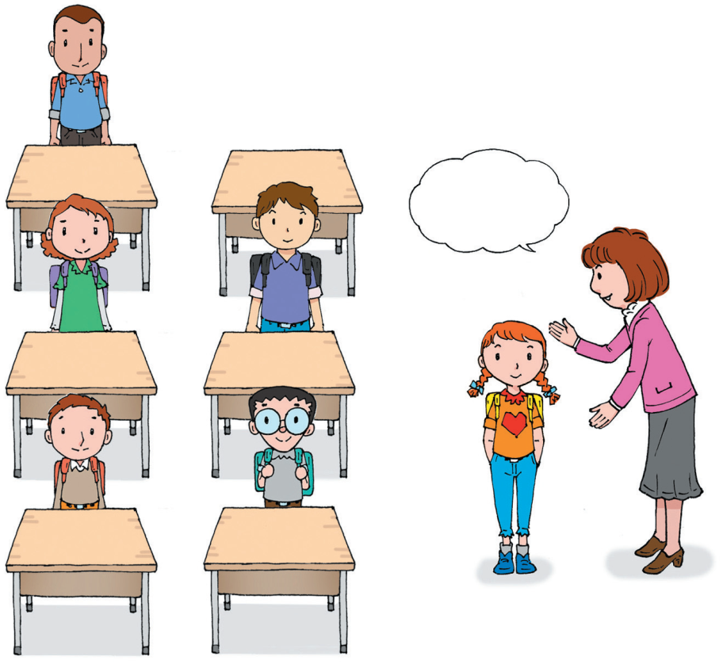
컨테이너와 배치, 배치관리자 개념
컨테이너의 배치관리자
컨테이너마다 하나의 배치관리자 존재
컨테이너에 부착되는 컴포넌트의 위치와 크기 결정
컨테이너의 크기가 변경되면, 컴포넌트의 위치와 크기 재결정
컨테이너(Container)
이쪽으로
가세요.
배치관리자
(Layout Manager)
컴포넌트
(Component)

Slide 26
배치 관리자 대표 유형 4 가지
FlowLayout 배치관리자
컴포넌트가 삽입되는 순서대로 왼쪽에서 오른쪽으로 배치
배치할 공간이 없으면 아래로 내려와서 반복한다.
BorderLayout 배치관리자
컨테이너의 공간을 동(EAST), 서(WEST), 남(SOUTH), 북(NORTH), 중앙(CENTER)의 5개 영역으로 나눔
5개 영역 중 응용프로그램에서 지정한 영역에 컴포넌트 배치
GridLayout 배치관리자
컨테이너를 프로그램에서 설정한 동일한 크기의 2차원 격자로 나눔
컴포넌트는 삽입 순서대로 좌에서 우로, 다시 위에서 아래로 배치
CardLayout
컨테이너의 공간에 카드를 쌓아 놓은 듯이 컴포넌트를 포개어 배치

Slide 27
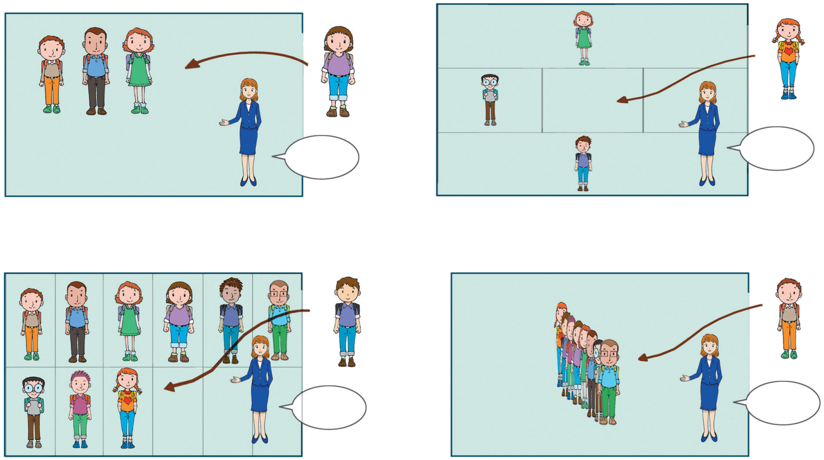
배치 관리자 대표 유형 4 가지
java.awt 패키지에 구현되어 있음
FlowLayout
BorderLayout
이쪽으로
가세요.
이쪽으로
가세요.
GridLayout
CardLayout
이쪽으로
가세요.
이쪽으로
가세요.

Slide 28
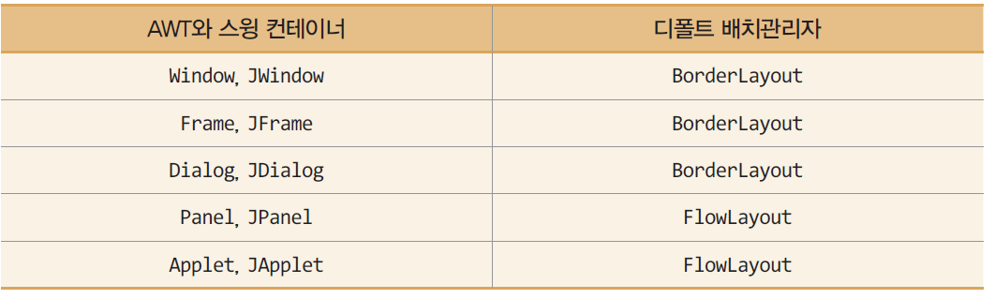
컨테이너와 디폴트 배치관리자
컨테이너의 디폴트 배치관리자
컨테이너 생성시 자동으로 생성되는 배치관리자

Slide 29

컨테이너에 새로운 배치관리자 설정
컨테이너에 새로운 배치관리자 설정
setLayout(LayoutManager lm) 메소드 호출
lm을 새로운 배치관리자로 설정
사례
JPanel 컨테이너에 BorderLayout 배치관리자를 설정하는 예
컨텐트팬의 배치관리자를 FlowLayout 배치관리자로 설정
오류
JPanel p = new JPanel();
p.setLayout(new BorderLayout()); // JPanel에 BorderLayout 설정
Container c = frame.getConentPane(); // 프레임의 컨텐트팬 알아내기
c.setLayout(new FlowLayout()); // 컨텐트팬에 FlowLayout 설정
c.setLayout(FlowLayout); // 오류

Slide 30
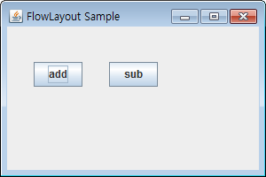
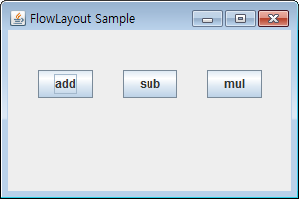
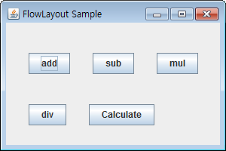
FlowLayout 배치관리자
배치방법
컴포넌트를 컨테이너 내에 왼쪽에서 오른쪽으로 배치
다시 위에서 아래로 순서대로 배치
container.setLayout(new FlowLayout());
container.add(new JButton("add"));
container.add(new JButton("sub"));
container.add(new JButton("mul"));
container.add(new JButton("div"));
container.add(new JButton("Calculate"));

Slide 31
FlowLayout의 생성자
생성자
FlowLayout()
FlowLayout(int align, int hGap, int vGap)
align : 컴포넌트를 정렬하는 방법 지정. 왼쪽 정렬(FlowLayout.LEFT), 오른쪽 정렬(FlowLayout.RIGHT), 중앙 정렬(FlowLayout.CENTER(디폴트))
hGap : 좌우 두 컴포넌트 사이의 수평 간격, 픽셀 단위. 디폴트는 5
vGap : 상하 두 컴포넌트 사이의 수직 간격, 픽셀 단위. 디폴트는 5
vGap
hGap
FlowLayout.LEFT로 정렬됨

Slide 32
예제 3 : FlowLayout 배치관리자 활용
FlowLayout 배치관리자를 사용하여 다음 그림과 같이 5개의 버튼을 배치하라.
import javax.swing.*;
import java.awt.*;
public class FlowLayoutEx extends JFrame {
FlowLayoutEx() {
setTitle("FlowLayout Sample");
setDefaultCloseOperation(JFrame.EXIT_ON_CLOSE);
Container contentPane = getContentPane(); // 컨텐트팬 알아내기
// 왼쪽 정렬로, 수평 간격을 30, 수직 간격을 40 픽셀로 배치하는
// FlowLayout 생성
contentPane.setLayout(new FlowLayout(FlowLayout.LEFT, 30, 40));
contentPane.add(new JButton("add"));
contentPane.add(new JButton("sub"));
contentPane.add(new JButton("mul"));
contentPane.add(new JButton("div"));
contentPane.add(new JButton("Calculate"));
setSize(300, 200); // 프레임 크기 300x200 설정
setVisible(true); // 화면에 프레임 출력
}
public static void main(String[] args) {
new FlowLayoutEx();
}
}
vGap,
40 픽셀
hGap , 30 픽셀
FlowLayout.LEFT로 정렬됨

Slide 33
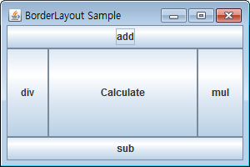
BorderLayout 배치관리자
배치방법
컨테이너 공간을 5 구역으로 분할, 배치
동, 서, 남, 북, 중앙
배치 방법
add(Component comp, int index)
comp를 index의 공간에 배치
BorderLayout.NORTH
BorderLayout.EAST
container.setLayout(new BorderLayout());
container.add(new JButton("div"), BorderLayout.WEST);
container.add(new JButton("Calculate"), BorderLayout.CENTER);
BorderLayout.WEST
BorderLayout.SOUTH
BorderLayout.CENTER

Slide 34
BorderLayout 생성자와 add() 메소드
생성자
BorderLayout()
BorderLayout(int hGap, int vGap)
hGap : 좌우 두 컴포넌트 사이의 수평 간격, 픽셀 단위(디폴트 : 0)
vGap : 상하 두 컴포넌트 사이의 수직 간격, 픽셀 단위(디폴트 : 0)
add() 메소드
void add(Component comp, int index)
comp 컴포넌트를 index 위치에 삽입한다.
index : 컴포넌트의 위치
동 : BorderLayout.EAST 서 : BorderLayout.WEST
남 : BorderLayout.SOUTH 북 : BorderLayout.NORTH
중앙 : BorderLayout.CENTER

Slide 35
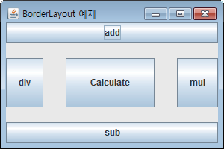
예제 8-4 : BorderLayout 배치관리자 활용
BorderLayout 배치관리자를 사용하여 다음 그림과 같이 5개의 버튼을 배치하라.
import javax.swing.*;
import java.awt.*;
public class BorderLayoutEx extends JFrame {
BorderLayoutEx() {
setTitle("BorderLayout 예제");
setDefaultCloseOperation(JFrame.EXIT_ON_CLOSE);
Container contentPane = getContentPane(); // 컨텐트팬 알아내기
// 컨텐트팬에 BorderLayout 배치관리자 설정
contentPane.setLayout(new BorderLayout(30, 20));
contentPane.add(new JButton("Calculate"), BorderLayout.CENTER);
contentPane.add(new JButton("add"), BorderLayout.NORTH);
contentPane.add(new JButton("sub"), BorderLayout.SOUTH);
contentPane.add(new JButton("mul"), BorderLayout.EAST);
contentPane.add(new JButton("div"), BorderLayout.WEST);
setSize(300, 200); // 프레임 크기 300x200 설정
setVisible(true); // 프레임을 화면에 출력
}
public static void main(String[] args) {
new BorderLayoutEx();
}
}
vGap,
20 픽셀
hGap , 30 픽셀

Slide 36
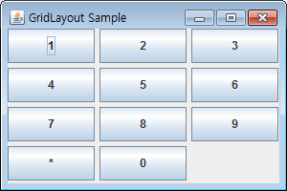
GridLayout 배치관리자
배치방법
컨테이너 공간을 동일한 사각형 격자(그리드)로 분할하고 각 셀에 컴포넌트 하나씩 배치
생성자에 행수와 열수 지정
셀에 왼쪽에서 오른쪽으로, 다시 위에서 아래로 순서대로 배치
container.setLayout(new GridLayout(4,3,5,5)); // 4×3 분할로 컴포넌트 배치
container.add(new JButton("1")); // 상단 왼쪽 첫 번째 셀에 버튼 배치
container.add(new JButton("2")); // 그 옆 셀에 버튼 배치
4x3 그리드 레이아웃 설정
총 11 개의 버튼이 순서대로 add 됨
수직 간격 vGap : 5 픽셀
수평 간격 hGap : 5 픽셀

Slide 37
GridLayout 생성자
생성자
GridLayout()
GridLayout(int rows, int cols)
GridLayout(int rows, int cols, int hGap, int vGap)
rows : 격자의 행수 (디폴트 : 1)
cols : 격자의 열수 (디폴트 : 1)
hGap : 좌우 두 컴포넌트 사이의 수평 간격, 픽셀 단위(디폴트 : 0)
vGap : 상하 두 컴포넌트 사이의 수직 간격, 픽셀 단위(디폴트 : 0)
rows x cols 만큼의 셀을 가진 격자로 컨테이너 공간을 분할, 배치

Slide 38
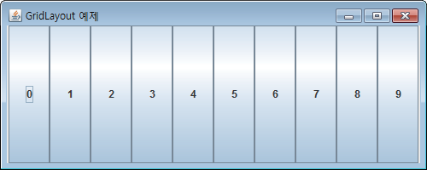
예제 5 : GridLayout 배치관리자를 사용하는 예
GridLayout을 활용하여 다음 그림과 같이 한 줄에 10개의 버튼을 동일한 크기로 배치하는 스윙 프로그램을 작성하라.
import java.awt.*;
import javax.swing.*;
public class GridLayoutEx extends JFrame {
public GridLayoutEx() {
super("GridLayout 예제");
setDefaultCloseOperation(JFrame.EXIT_ON_CLOSE);
Container contentPane = getContentPane();
// 1x10의 GridLayout 배치관리자
contentPane.setLayout(new GridLayout(1, 10));
for(int i=0; i<10; i++) { // 10개의 버튼 부착
String text = Integer.toString(i); // i를 문자열로 변환
JButton button = new JButton(text);
contentPane.add(button); // 컨텐트팬에 버튼 부착
}
setSize(500, 200);
setVisible(true);
}
public static void main(String[] args) {
new GridLayoutEx();
}
}

Slide 39
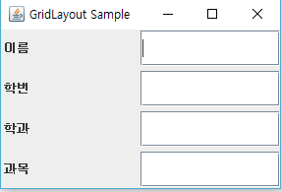
예제 6 : 아래 화면과 같이 사용자로부터 입력 받는 폼을 작성
GridLayout을 활용하여 콘텐트팬을 4 x 2 그리드로 분할하고 Jlabel 컴포넌트와 JTextField컴포넌트를 부착
두 행 사이의 수직 간격은 5픽셀
import javax.swing.*;
import java.awt.*;
public class GridLayoutEx2 extends JFrame {
public GridLayoutEx2() {
setTitle("GridLayout Sample"); // 프레임의 타이틀 달기
setDefaultCloseOperation(JFrame.EXIT_ON_CLOSE); // 프레임 윈도우를 닫으면 프로그램 종료
GridLayout grid = new GridLayout(4, 2); // 4x2 격자의 GridLayout 배치관리자 생성
grid.setVgap(5); //격자 사이의 수직 간격을 5 픽셀로 설정
Container c = getContentPane();
c.setLayout(grid); // grid를 컨텐트팬의 배치관리자로 지정
c.add(new JLabel(" 이름"));
c.add(new JTextField(""));
c.add(new JLabel(" 학번"));
c.add(new JTextField(""));
c.add(new JLabel(" 학과"));
c.add(new JTextField(""));
c.add(new JLabel(" 과목"));
c.add(new JTextField(""));
setSize(300, 200);
setVisible(true);
}
public static void main(String[] args) {
new GridLayoutEx2();
}
}

Slide 40
배치관리자 없는 컨테이너
배치관리자가 없는 컨테이너가 필요한 경우
응용프로그램에서 직접 컴포넌트의 크기와 위치를 결정하고자 하는 경우
1. 컴포넌트의 크기나 위치를 개발자 임의로 결정하고자 하는 경우
2. 게임 프로그램과 같이 시간이나 마우스/키보드의 입력에 따라
컴포넌트들의 위치와 크기가 수시로 변하는 경우
3. 여러 컴포넌트들이 서로 겹쳐 출력하고자 하는 경우
컨테이너의 배치 관리자 제거 방법
container.setLayout(null);
컨테이너의 배치관리자가 없어지면, 컴포넌트에 대한 어떤 배치도 없음
추가된 컴포넌트의 크기가 0으로 설정, 위치는 예측할 수 없게 됨
JPanel p = new JPanel();
p.setLayout(null); // JPanel의 배치관리자 삭제
// 패널 p에는 배치관리자가 없으면 아래 두 버튼은 배치되지 않는다.
p.add(new JButton("click")); // 폭과 높이가 0인 상태로 화면에 보이지 않는다.
p.add(new JButton("me!")); // 폭과 높이가 0인 상태로 화면에 보이지 않는다.

Slide 41
컴포넌트의 절대 위치와 크기 설정
배치관리자가 없는 컨테이너에 컴포넌트를 삽입할 때
프로그램에서 컴포넌트의 절대 크기와 위치 설정
컴포넌트들이 서로 겹치게 할 수 있음
컴포넌트의 크기와 위치 설정 메소드
void setSize(int width, int height) // 컴포넌트 크기 설정
void setLocation(int x, int y) // 컴포넌트 위치 설정
void setBounds(int x, int y, int width, int height) // 위치와 크기 동시 설정
예) 버튼을 100×40 크기로 하고, JPanel의 (50, 50) 위치에 배치
JPanel p = new JPanel();
p.setLayout(null); // 패널 p의 배치관리자 제거
JButton clickButton = new JButton("Click");
clickButton.setSize(100, 40); // 버튼 크기를 100×40으로 지정
clickButton.setLocation(50, 50); // 버튼 위치를 (50, 50)으로 지정
p.add(clickButton); // 패널 내 (50, 50)에 100×40 크기의 버튼 출력

Slide 42
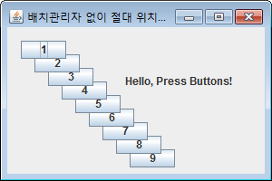
예제 7 : 배치관리자 없는 컨테이너에 컴포넌트를 절대 위치와 절대 크기로 지정
import javax.swing.*;
import java.awt.*;
public class NullContainerEx extends JFrame {
NullContainerEx() {
setTitle("배치관리자 없이 절대 위치에 배치하는 예제");
setDefaultCloseOperation(JFrame.EXIT_ON_CLOSE);
Container contentPane = getContentPane();
contentPane.setLayout(null); // 컨텐트팬의 배치관리자 제거
JLabel la = new JLabel("Hello, Press Buttons!");
la.setLocation(130, 50); // la를 (130,50) 위치로 지정
la.setSize(200, 20); // la를 200x20 크기로 지정
contentPane.add(la); // la를 컨텐트팬에 부착
// 9개의 버튼 컴포넌트를 생성하고 동일한 크기로 설정한다.
// 위치는 서로 겹치게 설정한다.
for(int i=1; i<=9; i++) {
JButton b = new JButton(Integer.toString(i)); // 버튼 생성
b.setLocation(i*15, i*15); // 버튼의 위치 설정
b.setSize(50, 20); // 버튼의 크기는 동일하게 50x20
contentPane.add(b); // 버튼을 컨텐트팬에 부착
}
setSize(300, 200);
setVisible(true);
}
public static void main(String[] args) {
new NullContainerEx();
}
}
다음 그림과 같이 컨텐트팬에
배치관리자를 삭제하고
9개의 버튼과 하나의 문자열을
출력하는 프로그램을 작성하라.

